Slide 1
Название проекта
«ДронПлей»
Версия 1

Slide 2
Актуальность проекта
«ДронПлей» – это проект по созданию и продаже детской игрушки мини-дрона весом до 150 гр. для использования в помещениях (жилых квартирах и общественных местах)
Цель проекта: разработка, продвижение на рынок и продажа качественной недорогой детской игрушки-дрона небольшого веса и размера с минимальным набором функций.
Потенциальные сегменты покупателей: дети школьного возраста старше 7 лет, студенты учебных заведений.
Задачи проекта:
1) изучение рынка детских игрушек мини-дронов в России и в Китае, в т.ч. функциональных характеристик отдельных видов игрушек,
2) определение требуемых технических параметров проектируемой игрушки,
3) калькуляция себестоимости производства и цены игрушки,
4) проектирование производства игрушки,
5) подбор и привлечение бизнес-партнеров для рекламы и продажи игрушки.

Slide 3
Проблема
Проблема клиента, которую вы решаете.
Почему существующих вариантов решения
не достаточно?
Проблемы потребителей, которые сможет решить игрушка мини-дрон:
1. Проблема родителей и непосредственно детей, заключающаяся в отсутствии на рынке России качественных детских игрушек-дронов по низкой цене, которыми можно играть детям от 7 лет внутри помещений без присмотра родителей.
2. Проблема федеральных торговых сетей по разработке и осуществлению оригинальной программы стимулирования продаж, направленной на привлечение покупателей и повышение лояльности.
3. Проблема телеканалов, связанная с необходимостью проведения эффективной рекламы самого телеканала и его продуктов-мультфильмов.
В настоящее время в России практически отсутствует предложение качественных недорогих игрушек мини-дронов с указанием производителя, ответственного за качество.
Имеющиеся в наличии игрушки мини-дроны очень немногочисленные и представлены, в основном, товарами китайского производства.
Продаваемые игрушки мини-дроны быстро ломаются и у них зачастую не работают отдельные функции.
Также отмечается несоответствие фактических функций игрушки тем характеристикам, которые были указаны в описании игрушки.
Кроме этого, имеющиеся в продаже игрушки мини-дроны достаточно дорогие. Более дешевые варианты игрушек практически не имеют функций дронов и не подлежат пилотированию, могут лишь взлетать и бесконтрольно приземляться.
Вдобавок предлагаемые мини-дроны чаще всего не предназначены для маленьких детей, т.к. по своей конструкции могут принести ущерб ребенку или имуществу, а также сами по себе достаточно хрупкие и их легко можно поломать.
Для более взрослых детей и молодежи имеющиеся игрушечные мини-дроны недостаточно хорошие по качеству, поэтому их приобретение такими потребителями не осуществляется.

Slide 4
Решение
Что вы предлагаете, уникальные преимущества и выгоды для клиента.
1. Высокое качество, т.е. безотказное выполнение игрушкой заявленных функций с лучшими показателями работы.
2. Доступная цена в пределах 500-1000 руб.
3. Сказочный образ игрушки.
4. Наличие защитной сетки для недопущения физических повреждений самой игрушки и имущества в помещениях.
5. Конструкция, обеспечивающая безопасность для ребенка и возможность самостоятельного использования без присмотра родителей в возрасте от 7 лет.

Slide 5
Рынок
Рынок, на котором вы работаете, его объем, рост и уровень конкуренции.
Как отмечается в ряде новостных изданий, рынок продаж беспилотных летательных аппаратов в России переживает этап бурного роста. Наибольшей популярностью на рынке пользуются квадрокоптеры для детей и любительской съемки [Спрос на беспилотники в России вырос в 15-20 раз. - Официальный сайт газеты «Ведомости», 15.05.2023. - Режим доступа: https://www.vedomosti.ru/business/news/2023/05/15/975007-spros-na-bespilotniki]
В то же время на рынке наблюдается недостаточное предложение качественных игрушек-дронов. Причем при изучении нами рассматривались не только игрушки-дроны маленьких размеров, но в целом все игрушки-дроны, предлагаемые для детей.
Имеющиеся в наличии игрушки-дроны представлены, в основном, товарами китайского производства, причем в составе этих товаров крайне мало игрушек маленького размера и веса.
Основными конкурентами на рынке России являются не производители игрушек-дронов, а продавцы импортных китайских товаров. Поэтому ключевыми конкурентами рынка можно считать автономных продавцов, предлагающих свои товары на крупнейших торговых площадках-маркетплейсах: Озон (https://www.ozon.ru/category/dron-igrushka/), Вайлдберриз (https://global.wildberries.ru/catalog?search=дрон+игрушка), Алиэкспресс (https:// aliexpress.ru/popular/мини-дрон.html), «Яндекс Маркет» (https://market.yandex.ru/) и др. Также есть предложения дронов-игрушек на специализированных сайтах по продаже гражданской авиатехники в виде дополнительного ассортимента, например, на сайтах «Коптер Тайм» (https://coptertime.ru/catalog/games/), «Мики ру» (https://meeke.ru/kvadrokoptery/mini/) и др. И кроме этого есть предложения игрушек-дронов в магазинах по продаже детских товаров, таких как «Детский мир» (https://www.detmir.ru/catalog/index/name/vertolety_i_samolety/) и др.
В отзывах на продаваемые игрушки конкурентов отмечаются частые невыполнения игрушками заявленных функций, в т.ч. более быстрая разрядка аккумулятора, частые поломки даже в первый день приобретения, не работающие отдельные функции. Также в технических характеристиках конкурентов указывается очень маленькое время работы игрушки в пределах 10 мин. Кроме этого, вес большинства детских игрушек-дронов превышает 150 гр., что накладывает на покупателя правовые ограничения в использовании игрушки, которую в этом случае уже нельзя оставлять без родительского контроля в процессе игры.
По игрушкам мини-дронам, продаваемым конкурентами, действующая минимальная цена на наиболее близкий аналог проектируемого дрона составляет около 1800 руб. в период распродажи, а до нее порядка 3300 руб., что создает недоступность ее для многих детей из небогатых семей.
Игрушки- дроны конкурентов обезличенные, т.е. по своему внешнему виду являются копией товара для взрослых.
Большинство игрушечных дронов конкурентов не имеют внешней защиты в форме сетки, поэтому не смотря на обещания продавцов про безопасность для имущества могут повредить экран компьютера и пр. хрупкое имущество.
Игрушки-дроны конкурентов не предназначены для детей маленького возраста, поэтому чаще всего для них указан минимальный возраст 14 лет, хотя иногда встречается указание возраста от 7 лет. Причина не называется, но по всей видимости, они представляют определенную опасность и требуют строгого соблюдения правил использования.

Slide 6
Бизнес-модель
Бизнес-модель – как вы зарабатываете или планируете.
Для создания высокой ценности игрушки необходимы такие конструкционные решения, которые создадут соответствие выполнения игрушкой заявленных функций, гарантируют безопасность для человека и имущества. Чтобы обеспечить хорошие конструкционные параметры игрушки потребуется создание модели (прототипа) игрушки и ее апробация. Для обеспечения высокой функциональности игрушки необходим подбор производителя в России, который возьмет на себя ответственность за качество, в том числе это может быть производитель, уже зарекомендовавший себя как производитель качественных игрушек, либо производитель качественных деталей для дронов или непосредственно дронов. Все требуемые характеристики готового товара должны быть документально закреплены в договоре с указанием ответственности производителя за качество.
Также для обеспечения высокой ценности игрушки необходима организация максимально экономичного производства игрушки для получения низкой цены товара, что обеспечить большие объемы продаж. Для обеспечения низкой цены требуется использование наиболее экономичных недорогих деталей с учетом требуемого качества.
Кроме этого, для поддержания ценности игрушки необходимо создание и регистрация собственной торговой марки.
Для обеспечения известности товара на рынке и дальнейшей его успешной продажи целесообразно вывести игрушку на рынок в форме программы стимулирования сбыта какой-либо федеральной продовольственной торговой сети. Возможно осуществление партнерской программы с выбранной торговой сетью, которая будет основана на совместном финансировании части производства игрушки.
Также целесообразно привлечение в качестве партнера производства какого-либо телевизионного канала, с целью создания сказочных образов игрушек, возможно, на основе персонажей какого-либо мультфильма, принадлежащего телеканалу. Это обеспечит более высокий интерес к игрушке и к акционной программе торговой сети со стороны детской аудитории.
Также возможно привлечение государственных средств с целью популяризации беспилотных летательных аппаратов среди детей и молодежи.
Для привлечения необходимых финансовых ресурсов для производства и продвижения игрушки на рынке планируется использование таких источников:
1) средства различных фондов поддержки технологического предпринимательства,
2) инвестиции выбранных федеральной продовольственной торговой сети и телевизионного канала,
3) государственные субсидии и гранты.

Slide 7
Текущие результаты
Текущие результаты: успешные кейсы, клиенты или предварительные договоренности, привлеченные инвестиции и др.
Для последующего развития проекта достигнута договоренность с «Архангельской региональной общественной организацией по развитию компьютерного спорта и цифровых технологий» о консультационной поддержке и информационном содействии проекту.
С целью уточнения потенциальных клиентов разрабатываемой игрушки проведены письменные интервью с родителями детей школьного возраста в количестве 5 чел. и получены следующие сводные данные об интересе рынка к автоматизированным и механизированным игрушкам.
Большинство опрошенных отнесли себя к категории покупателей со средними доходами (месячный доход в расчете на одного взрослого члена семьи близок к размеру средней заработной платы в регионе). В среднем родители были согласны потратить на механизированную или автоматизированную игрушку около 5 тыс.руб.
При этом среди детей старшего школьного возраста (12-18 лет) не выявлено существенного интереса к механизированным и автоматизированным игрушкам любого вида. В основном таким детям интересны компьютерные игры.
Среди детей младшего школьного возраста (7-11 лет) отмечался значительный интерес к механизированным и автоматизированным игрушкам, среди опрошенных подобные игрушки были у половины детей. Однако имеющиеся у опрошенных детей игрушки не содержали в своем составе дронов, они представлены лего техник, машинами на радиоуправлении, роботами.
Недостатком проведенного исследования следует признать недостаточно точное определение вида изучаемой игрушки (механизированная и автоматизированная), в результате чего многие из родителей посчитали, что в будущем такая игрушка не актуальна для ребенка в силу возраста, так как не ассоциировали такую игрушку с интерактивной, в т.ч. с дроном.
Ссылка на гугл-форму письменного интервью, содержащего заданные вопросы, содержится ниже:
https://docs.google.com/forms/d/1OC3zsCl9rxKhhbQ2Ixo7qn4hofb1oiJ0_T4gjOjbOvg/edit

Slide 8
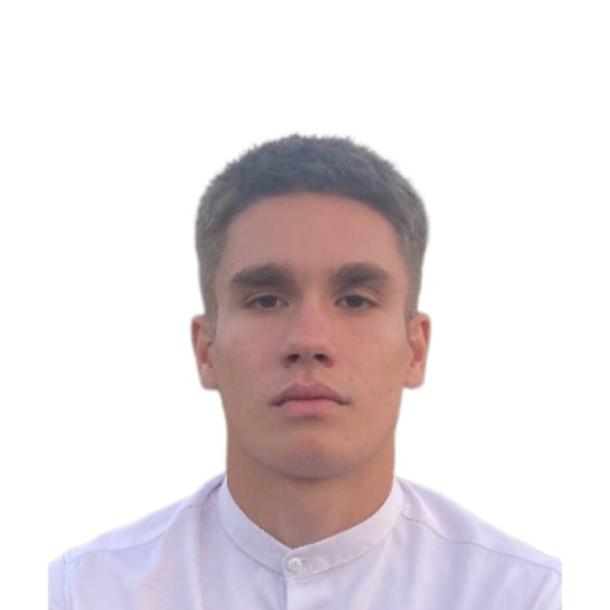
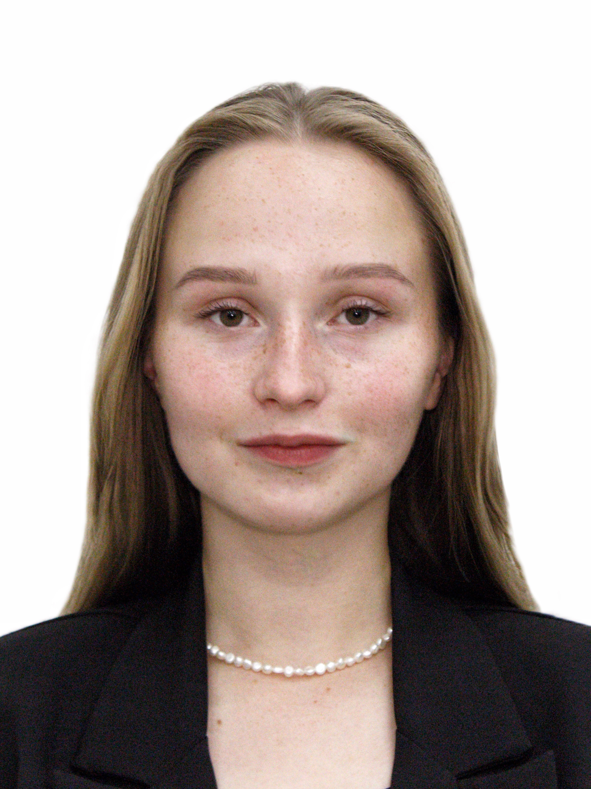
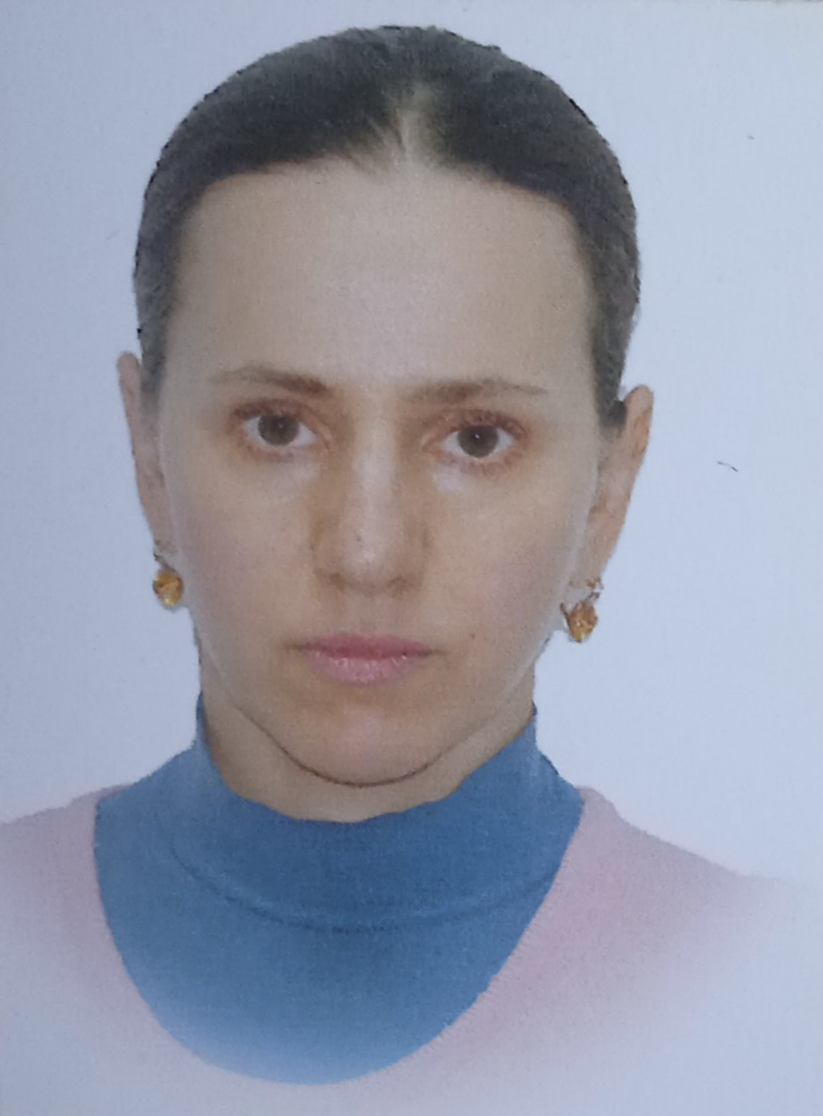
Команда
Ключевые члены ваше команды (CEO, CTO и СMO), опыт и компетенции;
CEO (исполнительный директор)
Чередайко Павел Федорович
Осуществляет общее руководство проектом
СMO (директор по маркетингу)
Широкая Софья Дмитриевна
Обеспечивает разработку маркетинговой стратегии, осуществляет маркетинговые исследования и коммуникации
CFO (финансовый директор)
Каращук Оксана Сергеевна
Отвечает за бюджетное планирование, осуществляет ценообразование, разрабатывает финансовую политику проект, обеспечивает управление продажами проекта
СТО (технический директор)
Вакантная должность
Осуществляет создание продукта, организует технологический процесс производства продукта согласно условиям проекта

Slide 9
Планы развития
Планы развития, потребности и предложение для того, кому вы адресуете презентацию.
В первоочередных планах развития проекта - привлечение в команду дополнительных участников, компетентных в создании конструкции игрушки, в т.ч. технического директора (СТО) в состав команды проекта.
Также необходимо определить состав бизнес-партнеров, потенциально заинтересованных в выходе на рынок и продаже проектируемой игрушки (в т.ч. федеральной розничной продовольственной торговой сети, которой требуется программа стимулирования продаж и телеканала, желающего стимулировать просмотры продвигаемого мультфильма).
Для успешности проекта НЕОБХОДИМЫ ИНВЕСТОРЫ, готовые обеспечить финансирование:
1) проектирования и создания модели игрушки, конструкция которой будет обеспечивать выполнение заявленных функций, а цена на комплектующие детали будет с максимально низкой себестоимостью;
2) производства требуемого количества качественных игрушек согласно заказу на производство со стороны федеральной продовольственной розничной торговой сети.

Slide 10
Контакты
Сайт
Телефон
email
https://pt.2035.university/project/aerovision
+7 (963) 998-85-59
kseniak72@mail.ru

